Slide 1
작업 실행과 스케줄링
4조 Spring 발표

Slide 2
작업 실행과 스케줄링
Spring Scheduler 사용
작업을 정해진 시간에 실행시키거나 어떤 함수를 실행했을 때 비동기 처리하기 위함
4조 Spring 발표
Notes:
예를 들어 재고 관리 프로그램이라면 어떤 작업을 하던지 상관없이 백그라운드로 정의해준 시간마다 재고를 확인해 출력해준다거나
우리가 흔히 사용하는 멜론 같은 음악 어플 같이 한 달마다 주기적으로 자동 결제하는 시스템을 만들기 위해 사용합니다.

Slide 3
작업 실행과 스케줄링
TaskExecutor 및 TaskScheduler
TaskExecutor : 지정된 Task를 실행시키기 위한 execute 메소드를 정의
TaskScheduler : Execution 대상이 되는 Task를 특정 시점 이후에 한 번 실행하거나 fixedRate 또는 fixedDelay 정보를 기반으로 주기적으로 실행할 수 있는 메소드를 제공
4조 Spring 발표
Notes:
먼저 TaskExecutor 및 TaskScheduler를 이용해서 작업을 실행하고 스케줄링하는 방법에 대해 설명하도록 하겠습니다.

Slide 4
작업 실행과 스케줄링
<task:executor>를 이용한 작업 실행
지정된 Task를 실행시키기 위한 execute(Runnable task) 메소드를 정의
속성 | 설명
id | 생성할 빈의 식별값
pool-size | 쓰레드 풀의 개수를 지정
queue-capacity | 풀의 쓰레드가 모두 작업을 실행중인 경우 큐에서 대기할 수 있는 작업의 개수를 지정
keep-alive | 풀에 있는 쓰레드의 최대 유휴 시간을 지정
rejection-policy | 큐가 다 차서 더 이상 작업을 받을 수 없을 때 작업을 어떻게 처리할지 결정
4조 Spring 발표
Notes:
<task:executor> 태그를 사용하면 내부적으로 threaedpoolTaskexecutor 객체를 생성하여 작업실행과 관련된 인터페이스를 제공하고 있으며, <task:executor> 태그의 주요 속성으로는
아래에 보시는 것처럼 5가지가 존재합니다.

Slide 5
작업 실행과 스케줄링
<task:scheduler>를 이용한 스케줄러 사용
지정된 시간 또는 반복적으로 작업을 실행하기 위한 메소드를 제공
생성할 빈의 식별 값과 풀의 개수만 입력
4조 Spring 발표
Notes:
<task:scheduler> 태그를 이용하면 ThreadPoolTaskScheduler 타입의 빈 객체가 생성되는데 스케줄링을 위한 메소드와 실행을 위한 메소드도 실행할 수 있습니다.
생성할 빈의 식별값과 쓰레드 풀의 개수만 입력하면 사용할 수 있습니다.

Slide 6
작업 실행과 스케줄링
@Scheduled 애노테이션의 속성
fixedDelay, fixedRate, cron 3가지 속성 존재
cron : 6개의 Field로 구성되며 각 Field는 순서대로 second, minute, hour, day, month, weekday를 의미
Ex) 0 0 * * * * : 매일 매시 시작 시점
fixed-rate : 정의한 시간 간격마다 수행
fixed-delay : 정의한 시간 간격마다 수행
4조 Spring 발표
Notes:
@Scheduler 애노테이션과 @Async 라는 애노테이션을 사용하면 빈 객체의 메소드를 주기적으로 실행하거나 비동기로 실행할 수 있습니다.
@Scheduled 애노테이션 속성에는 대표적으로 fixedDelay, fixedRate, cron 3가지가 있는데 반드시 한 개는 속성을 지정해줘야 합니다.
fixedDelay나 fixedRate 속성같은 경우는 지정한 시간 마다 실행하는 것이고
cron 속성은 초 분 시 일 월 요일 순으로 설정하여 해당 설정 마다 실행하는 것입니다.
fixed-rate : 이전 수행의 종료를 기다리지 않고 수행, 고정적으로 정의한 시간마다 수행
fixed-delay : 이전 호출이 완료된 시점부터 고정적으로 정의한 시간마다 수행

Slide 7
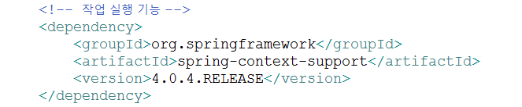
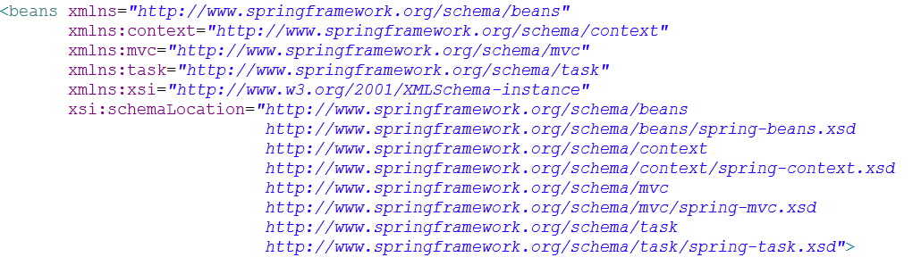
작업 실행과 스케줄링
애노테이션을 이용한 작업 실행 설정
4조 Spring 발표
Notes:
이 애노테이션들을 이용해 설정하기 위해서는
먼저 pom.xml에 해당 dependency를 추가해주고, <task:executor> <task:scheduled> 태그를 사용하기 위해서는 task 네임스페이스를 xml에 설정해주어야 합니다.
그리고 마지막으로 task:annotation-driven 엘리먼트를 XML에 추가해주면 빈에 설정되어 있는 @Schedule과 @Async 애노테이션을 활성화 시켜줍니다.

Slide 8
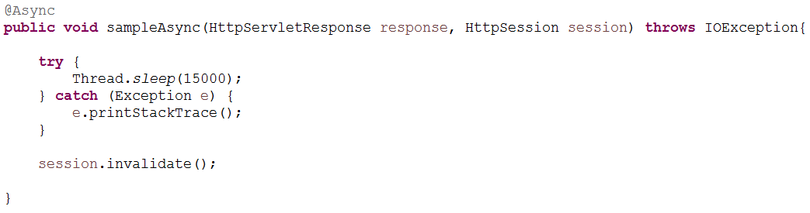
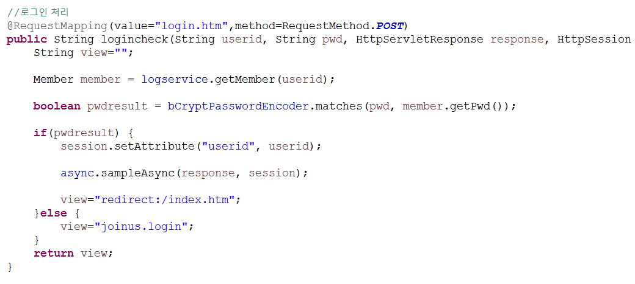
작업 실행과 스케줄링
@Async 이용한 비동기 작업 실행
4조 Spring 발표
Notes:
저희는 @Async 애노테이션을 이용해 로그인이 완료된 기준으로 15초 후 session invalidate를 비동기 처리하는 예제를 만들어보았습니다.

Slide 9
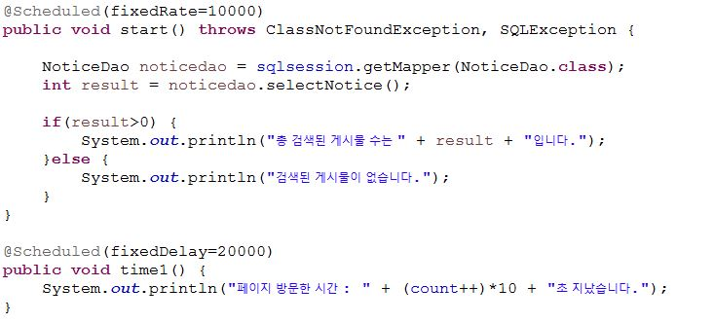
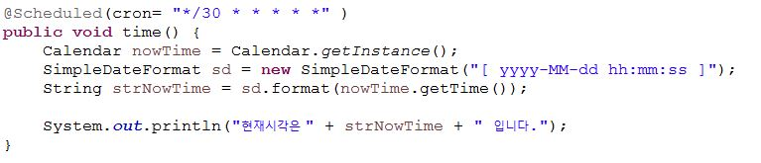
작업 실행과 스케줄링
@Scheduled 이용한 반복적 작업 실행
4조 Spring 발표
Notes:
@Scheduled 애노테이션으로는 10초 마다 db에서 게시물 개수를 검색해 출력, 20초 마다 페이지 방문한 시간 출력, 30초 마다 현재 시각을 반복적으로 출력하게끔 예제를 만들어 보았습니다

